Slide 1
Музичка култура
22.04.2020.

Slide 2
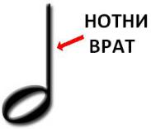
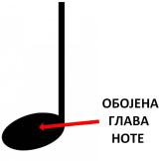
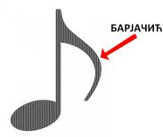
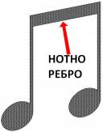
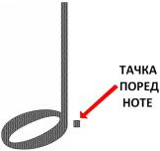
Обновимо научено Записивање музике/музички знаци/ноте
Музика се записује музичким словима – НОТАМА.
Свака нота има нотну главу.
Осим нотне главе може имати и нотни врат, обојену нотну главу, барјачић (заставицу), нотно ребро, тачку поред ноте…

Slide 3
Обновимо научено Записивање музике/музички знаци/ноте
Музика се записује у линијском систему, кога чини 5 линија и 4 празнине.
ЛИНИЈСКИ СИСТЕМ
Линије и празнине линијског система се броје одоздо према горе.

Slide 4
Обновимо научено Записивање музике/музички знаци/ноте
На почетку сваког линијског система пише се знак који одређује начин (кључ) по коме се читају ноте. Зове се ВИОЛИНСКИ КЉУЧ.
Поступак цртања виолинског кључа је следећи:

Slide 5
Обновимо научено Записивање музике/музички знаци/ноте
Током песме линијски систем се пресеца усправним линијама које се зову ТАКТИЦЕ, а мале целине које настају између тактица зову се ТАКТОВИ. Да би се обележио крај песме стављају се две тактице.

Slide 6
Обновимо научено Записивање музике/музички знаци/ноте
Ноте које сте ви учили припадају C-dur лествици.
Нису сви четвртаци обрадили све ноте C-dur лествице, зато прескочите питања она која су о нотама које нисте радили када наиђете на њих.
Па хајде да кренемо са питањима. Кликните на један од понуђених одговора.
Тачан одговор вас води на наредно питање, а нетачан вас враћа да размислите још једном и дате тачан одговор. ☺

Slide 7
Обновимо научено Записивање музике/музички знаци/ноте
1.C-dur лествицу чини колико нота:
а) 8
б) 7
в) 6

Slide 8
Обновимо научено Записивање музике/музички знаци/ноте
1. Називи нота су:
а) ДО,ПИ,РИ,МЕ,СИ,СОЛ,ЛА,СЕ
б) ДО,РЕ,МИ,ФА,СИ,СОЛ,ЛА,СЕ
в) ДО,РЕ,МИ,ФА,СОЛ,ЛА,СИ,ДО

Slide 9
Обновимо научено Записивање музике/музички знаци/ноте
1. Које све ноте препознајеш у овом нотном запису?
а)СОЛ,ФА,МИ,РЕ,ДО
б)ДО,РЕ,МИ,ЛА
в)ЛА,СОЛ,ФА,МИ,РЕ

Slide 10
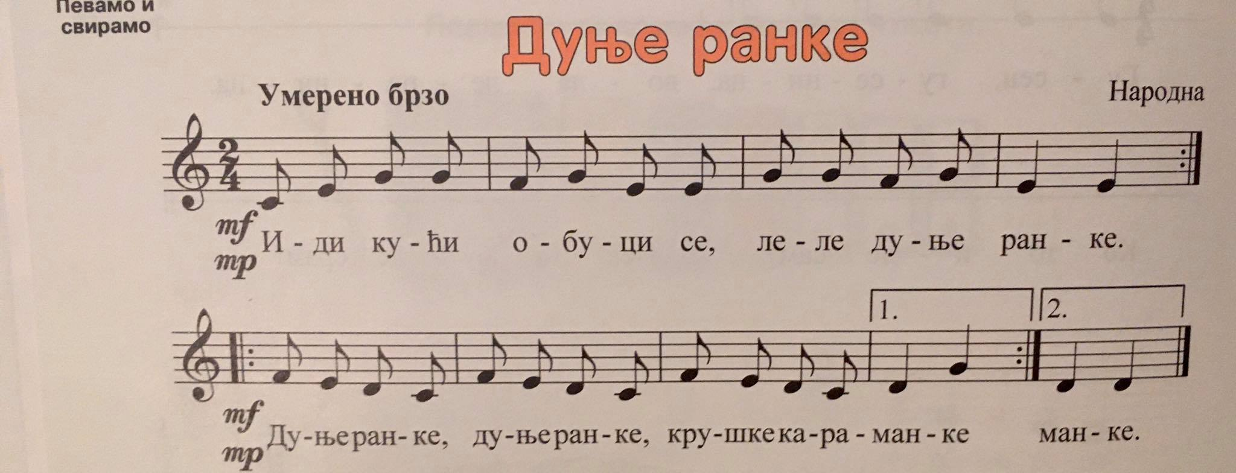
Обновимо научено Записивање музике/музички знаци/ноте
1. Које све ноте препознајеш у овом нотном запису?
а) ДО,РЕ,МИ,ФА,СОЛ,ЛА
б)ДО,РЕ,МИ,ФА
в)ЛА,СОЛ,ФА,МИ,ДО

Slide 11
Обновимо научено Записивање музике/музички знаци/ноте
1. У музици назив темпо је израз за:
а) Опис брзине и начина извођења музичког дела.
б) Место где треба да се изводи музичко дело.
в) Сваку композицију која се изводи уз помоћ бубњева.

Slide 12
Обновимо научено Записивање музике/музички знаци/ноте
1. Ознаке за темпо налазе се:
а) испод нотног записа у доњем десном углу.
б) изнад нотног записа и непосредно на месту где почиње њихово дејство.
в) поред виолинског кључа.

Slide 13
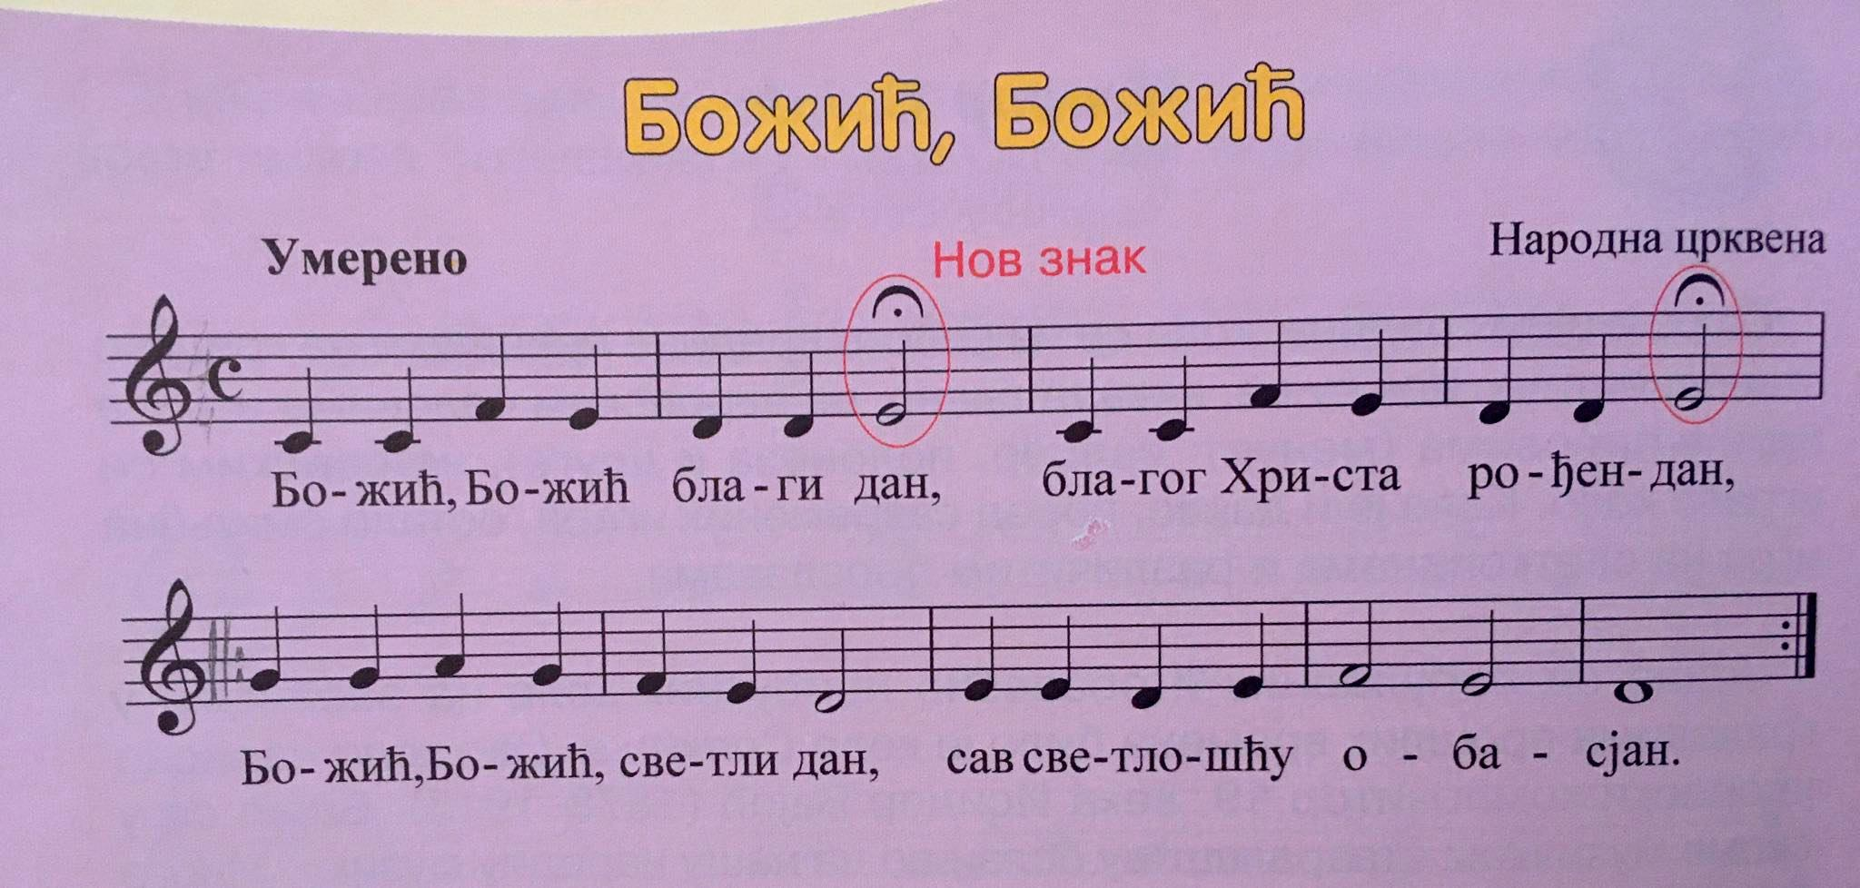
Обновимо научено Записивање музике/музички знаци/ноте
Ознаке за темпо:
presto - журно, хитро
vivace - живо
allegro - брзо
allegretto - доста окретно
moderato - умерено
andantino - мало брже него анданте
andante - умерено лагано
grave - тешко, озбиљно
adagio - лагано и озбиљно
lento - споро
larghetto - доста широко
largo - широко

Slide 14
Обновимо научено Записивање музике/музички знаци/ноте
1. Знак изнад тона МИ у нотном запису на слици назива се:
а) Корона (продужено трајање нота/паузе)
б) Полумесец (скраћено трајање нота/паузе)

Slide 15
Обновимо научено Записивање музике/музички знаци/ноте
1. Растојања у висини између било која два тона називају се:
а) Модерати
б) Интервали

Slide 16
Обновимо научено Записивање музике/музички знаци/ноте
Хвала на пажњи! ☺
Домаћи задатак: Уколико сте имали потешкоћа приликом одговарања на ова питања, поновите све што смо радили до сад. ☺

